Slide 1
MATERIAL
PROPOSAL
마감재 제안서
벽지 · 랩핑평판 · 붙박이가구 · 사무용가구 · 조명
Interior
Material
Reference
CLIENT
지엔티 (GNT)
SCOPE
사무공간 인테리어 마감재 제안
PROPOSED BY
제이엠건축인테리어

Slide 2
INDEX
목차
01
벽지
WALLCOVERING
방염벽지 · KCC 신한벽지
02
랩핑평판
WRAPPING PANEL
대성몰딩 · 600 × 2400
03
붙박이가구
BUILT-IN FURNITURE
예림 하이그로시 · 인조대리석 상판
04
사무용가구
OFFICE FURNITURE
책상 · 의자 · 캐비넷 · 도어락 · 회의가구 · 휴게가구
05
조명
LIGHTING
LED 평판조명
06
가전 · 영상
APPLIANCE · AV
냉장고 · 빔프로젝트 · 스피커
제이엠건축인테리어 · 지엔티 마감재 제안서
02 / 25

Slide 3



01
WALLCOVERING
벽지 : KCC 신한벽지
방염벽지
방염벽지
방염벽지
F15130-1 매트 피니시
F15130-2 매트 피니시
F15130-5 매트 피니시
제이엠건축인테리어 · 지엔티 마감재 제안서
03 / 25

Slide 4


01
WALLCOVERING
벽지 : KCC 신한벽지
방염벽지
방염벽지
F15128-2 페블스톤
F15128-6 페블스톤
제이엠건축인테리어 · 지엔티 마감재 제안서
04 / 25

Slide 5
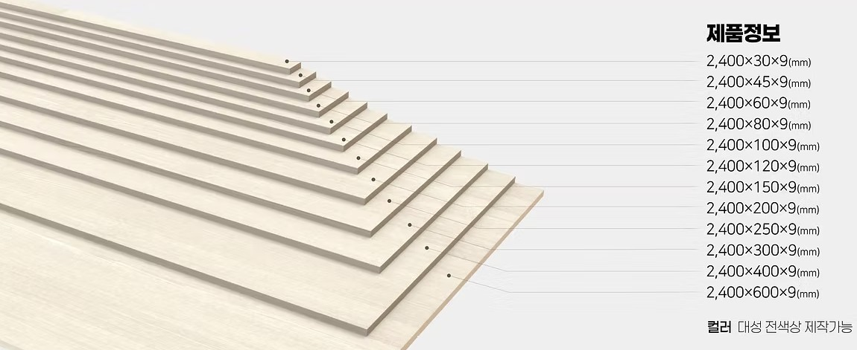
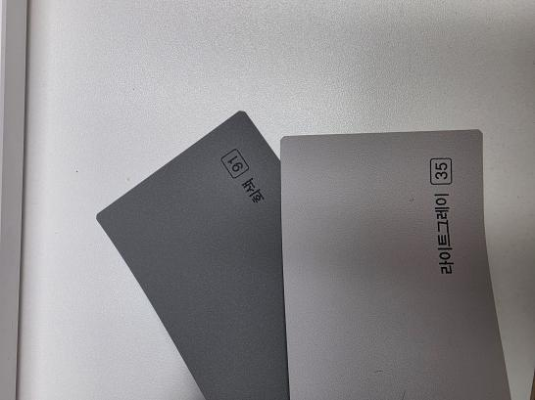
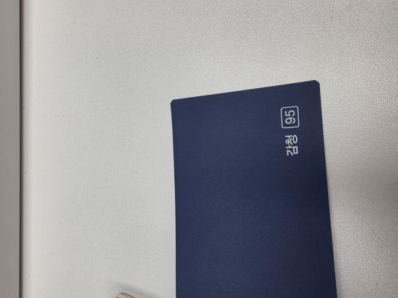
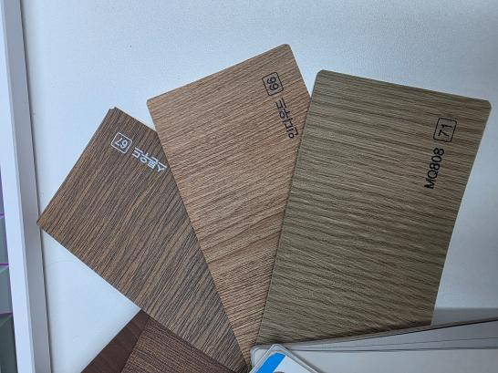
02
WRAPPING PANEL
랩핑평판 : 대성몰딩
600 × 2400 × 9T
추천색상
제이엠건축인테리어 · 지엔티 마감재 제안서
05 / 25

Slide 6

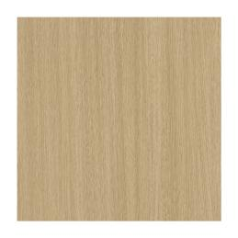
03
BUILT-IN · HIGH GLOSSY
붙박이가구 : 예림 하이그로시
+
매트 그레이 · SM-06
프렌치 오크 · PW-21
두께 18T
두께 18T
+
매트 밀크화이트 · SM-02
프렌치 오크 · PW-21
두께 18T
두께 18T
제이엠건축인테리어 · 지엔티 마감재 제안서
06 / 25

Slide 7
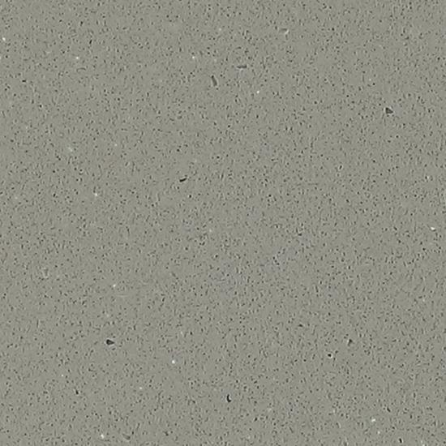

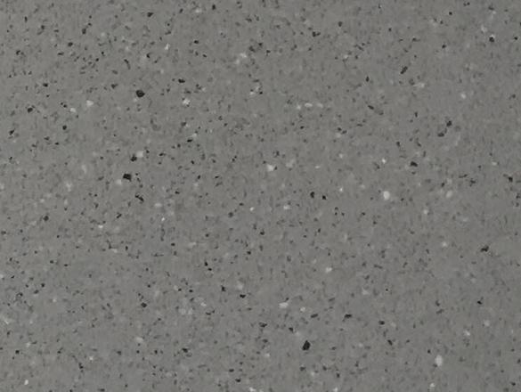
03
BUILT-IN · COUNTERTOP
붙박이가구 · 인조대리석 상판
스틸 콘크리트 · G555
소프트 그레이 · G184
블랙 버드 · G047
두께 12T
두께 12T
두께 12T
제이엠건축인테리어 · 지엔티 마감재 제안서
07 / 25

Slide 8
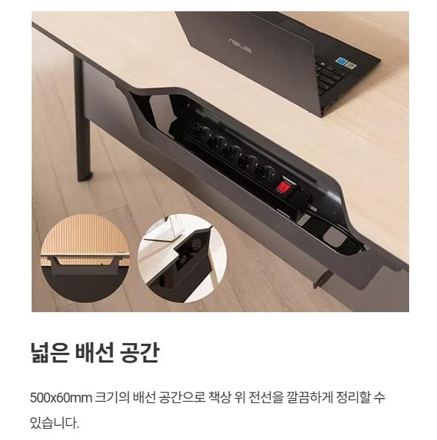
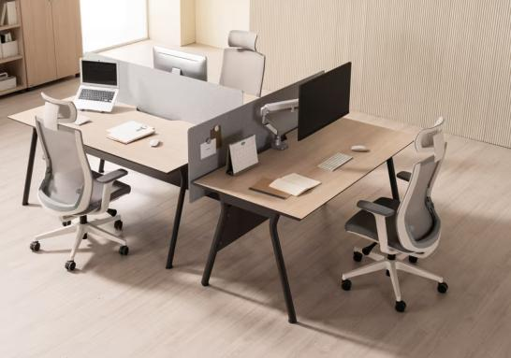
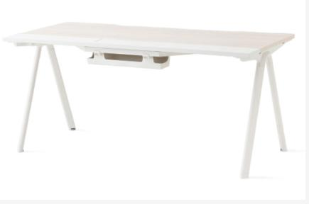
04
OFFICE · DESK
사무용책상
덕트형 책상 5구
배선 매립 덕트
덕트형 책상 (단독)
1400 × 800 × 720
넓은 배선 공간 · 매립형
1400 × 800 × 720
제이엠건축인테리어 · 지엔티 마감재 제안서
08 / 25

Slide 9
04
OFFICE · DESK (PEDESTAL)
사무용책상 · 수납형
이미지 영역
(사진 삽입)
사무용책상 (수납형)
1400 × 800 × 720
제이엠건축인테리어 · 지엔티 마감재 제안서
09 / 25

Slide 10
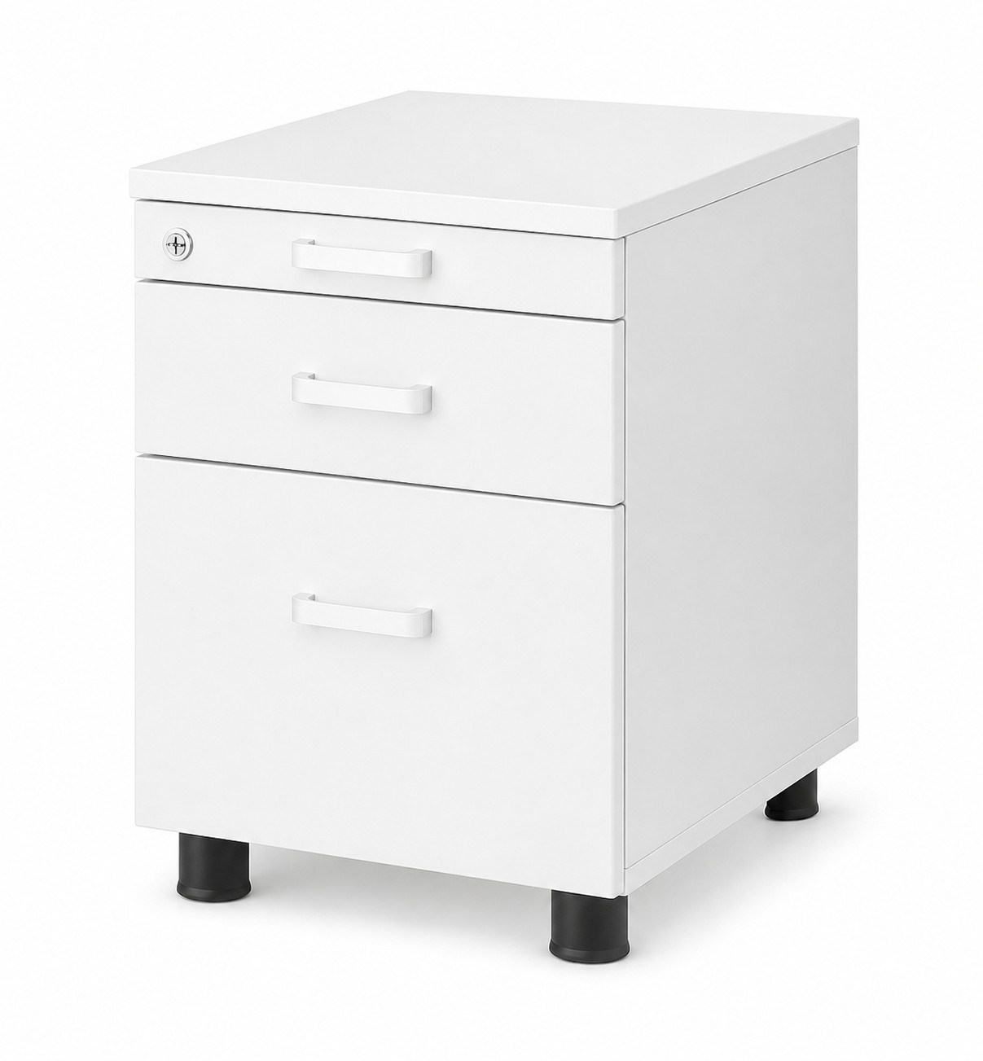
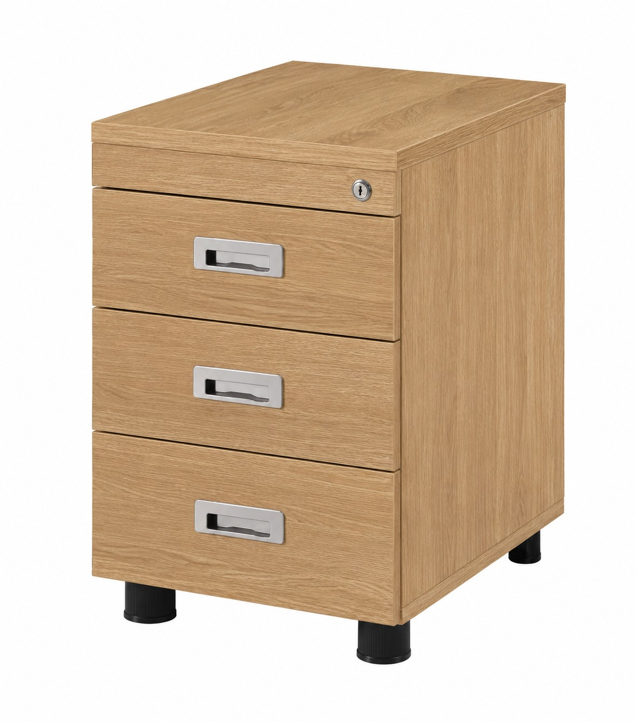
04
OFFICE · MOBILE DRAWER
3단 이동서랍
3단 이동서랍
3단 이동서랍
제이엠건축인테리어 · 지엔티 마감재 제안서
10 / 25

Slide 11
04
OFFICE · STEEL CABINET
철제 캐비넷
이미지 영역
이미지 영역
(사진 삽입)
(사진 삽입)
철제 캐비넷 · TYPE A
철제 캐비넷 · TYPE B
사이즈 / 사양 입력
사이즈 / 사양 입력
제이엠건축인테리어 · 지엔티 마감재 제안서
11 / 25

Slide 12
04
OFFICE · WATERPROOF DOOR LOCK
방수도어락
이미지 영역
(사진 삽입)
방수도어락
모델명 / 사양 입력
제이엠건축인테리어 · 지엔티 마감재 제안서
12 / 25

Slide 13
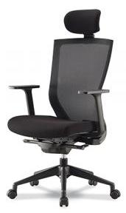
04
OFFICE · TASK CHAIR
사무용 의자
사무용 의자
메쉬 / 헤드레스트
제이엠건축인테리어 · 지엔티 마감재 제안서
13 / 25

Slide 14
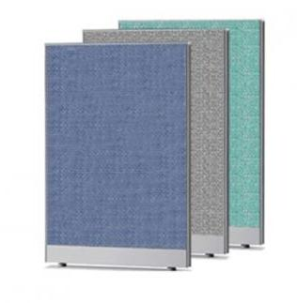
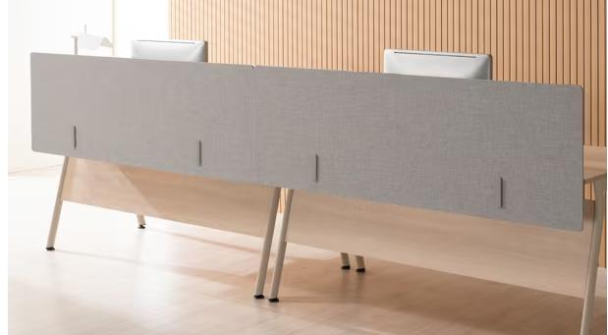
04
OFFICE · PARTITION
파티션 / 책상 스크린
자립형 파티션
패브릭 마감
책상 스크린
제이엠건축인테리어 · 지엔티 마감재 제안서
14 / 25

Slide 15
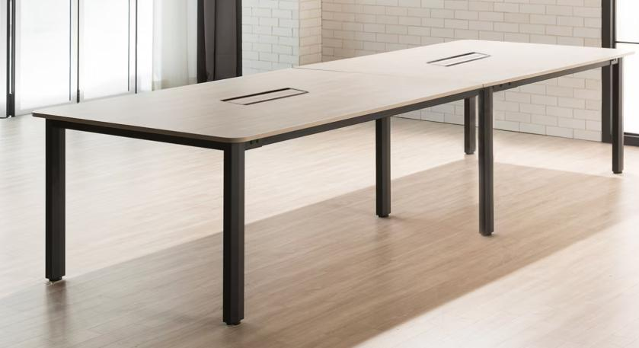
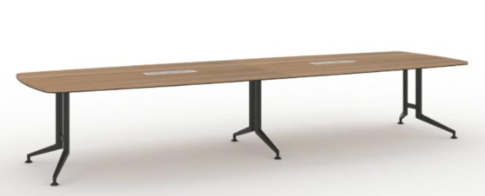
04
OFFICE · CONFERENCE TABLE
회의테이블
덕트형 회의테이블
덕트형 회의테이블
4000 × 1200 × 715 / 4구 2LAN
4000 × 1200 × 715 / 4구 2LAN
제이엠건축인테리어 · 지엔티 마감재 제안서
15 / 25

Slide 16
04
OFFICE · LINKED CONFERENCE TABLE
연결회의용탁자
이미지 영역
이미지 영역
(사진 삽입)
(사진 삽입)
연결회의용탁자 (상석)
연결회의용탁자
1400 × 600 × 720
1400 × 600 × 720
제이엠건축인테리어 · 지엔티 마감재 제안서
16 / 25

Slide 17
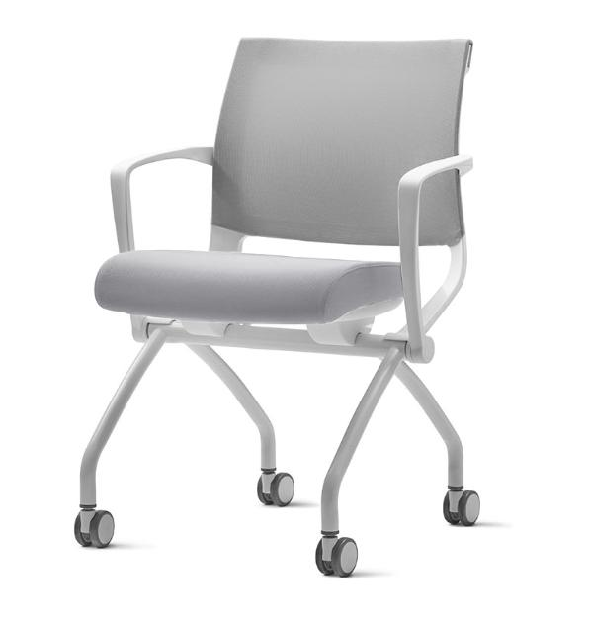
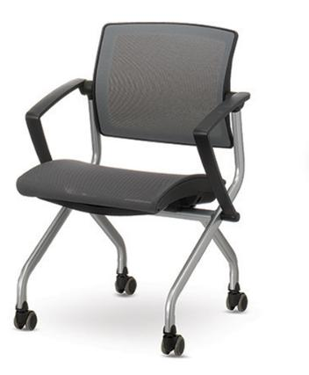
04
OFFICE · CONFERENCE CHAIR
회의의자 (팔걸이)
회의의자 팔걸이
회의의자 팔걸이
605 × 520 × 850
605 × 520 × 850
제이엠건축인테리어 · 지엔티 마감재 제안서
17 / 25

Slide 18
04
OFFICE · EXECUTIVE CHAIR
회의용의자
이미지 영역
(사진 삽입)
회의용의자
590 × 630 × 930
제이엠건축인테리어 · 지엔티 마감재 제안서
18 / 25

Slide 19
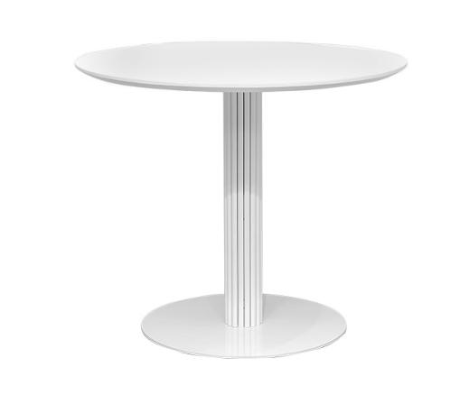
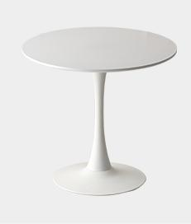
04
OFFICE · LOUNGE TABLE
휴게실 테이블
휴게실 테이블
휴게실 테이블
지름 700 × 720
지름 700 × 720
제이엠건축인테리어 · 지엔티 마감재 제안서
19 / 25

Slide 20
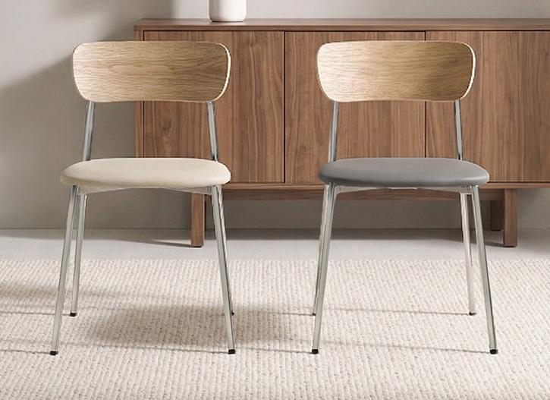
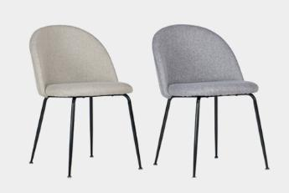
04
OFFICE · LOUNGE CHAIR
휴게실 의자
휴게실 의자
휴게실 의자
우드백 / 패브릭
스틸 프레임 / 패브릭
제이엠건축인테리어 · 지엔티 마감재 제안서
20 / 25

Slide 21
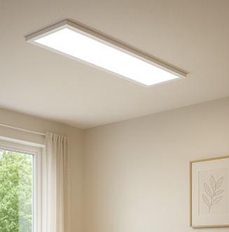
05
LIGHTING · LED PANEL
LED 평판조명
LED 평판조명
천장 매립형
제이엠건축인테리어 · 지엔티 마감재 제안서
21 / 25

Slide 22
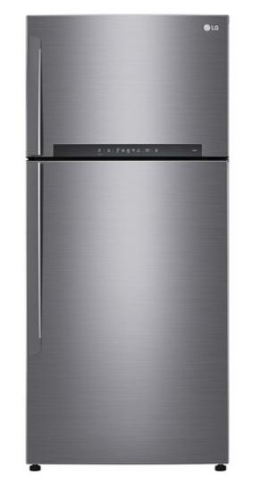
06
APPLIANCE · REFRIGERATOR
냉장고 : LG전자
LG전자 507L 2도어 냉장고
모델명 · B502S53
780 × 730 × 1,800 mm / 실버
제이엠건축인테리어 · 지엔티 마감재 제안서
22 / 25

Slide 23

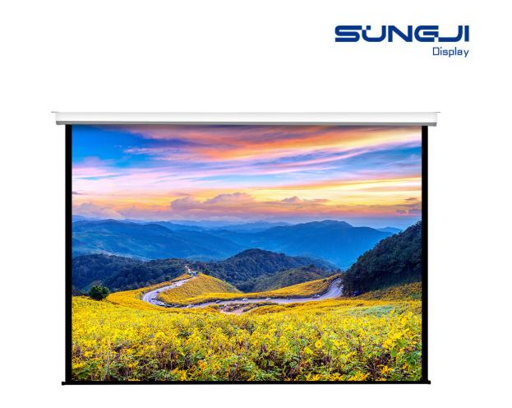
06
AV · PROJECTOR & SCREEN
빔프로젝트 · 빔스크린 : EFUN
EL-YLK606
3LCD LASER 4K UHD · HDR/HLG
빔스크린 (성지 울트라 매트 전동 매립 스크린)
1.6X ZOOM · 16W 스피커
120" (2400 × 1800)
제이엠건축인테리어 · 지엔티 마감재 제안서
23 / 25

Slide 24
06
AV · SPEAKER
스피커
이미지 영역
(사진 삽입)
스피커
모델명 / 사양 입력
제이엠건축인테리어 · 지엔티 마감재 제안서
24 / 25

Slide 25
MATERIAL
PROPOSAL
THANK YOU
감사합니다
PROPOSED BY
제이엠건축인테리어
END OF DOCUMENT
제이엠건축인테리어 · 지엔티 마감재 제안서
25 / 25

